Slide 1
Semantisatieverhaal A:
Eén keer per of in elk jaar, hebben wij een familieweekend. Met de hele familie gaan we dan een weekendje ergens naartoe. Het verblijf is elk jaar anders. Het verblijf is de plek waar je woont of bent. Dat vind ik erg leuk. We kiezen om de beurt waar we naartoe gaan. Dat leidt ons naar veel verschillende plekken in Nederland. Leiden naar betekent brengen naar, iemand een bepaalde richting uit laten gaan. De afspraak is wel dat we een plek kiezen waar we apart van anderen zijn. Apart, dus niet bij andere mensen, dieren of dingen. En waar het hele gezelschap in past. De groep mensen die samen iets doen moet erin passen. Bijvoorbeeld een huisje midden in het bos. We genieten erg van de rust en tijdens (of in de tijd van) het verblijf kunnen we dan ook even lekker bijkomen van werk of school. We kunnen dan uitrusten. Dit jaar gaan we naar Limburg. Dat blijkt voor een paar mensen van de familie wel 3 uur rijden! Blijken betekent duidelijk worden. En dan hoop je dat er geen file is onderweg. Want dan duurt het nog veel langer. Ik had laatst file in mijn straat. Er was een verhuiswagen aan het laden. Laden betekent grote spullen ergens in zetten om ze te verplaatsen. Heel onhandig, maar de verhuiswagen had toestemming om daar te staan. Er is toestemming als iemand zegt dat je iets mag doen.
Toen kwam ik gewoon bijna te laat op school!
A
Notes:
Woordenoverzicht
het gezelschap: de groep mensen die samen iets doen
leiden naar: brengen naar, iemand een bepaalde richting uit laten gaan
laden: grote spullen ergens in zetten om ze te verplaatsen
tijdens: in de tijd van
bijkomen: uitrusten
het verblijf: de plek waar je woont of bent
apart: niet bij andere mensen, dieren of dingen
blijken: duidelijk worden
de toestemming: als iemand zegt dat je iets mag doen
per: in elke, op elke

Slide 2
Gerarda Das
Marjan ter Harmsel
Mandy Routledge
Francis Vrielink
Week 40 – 3 oktober 2023
Niveau A

Slide 3
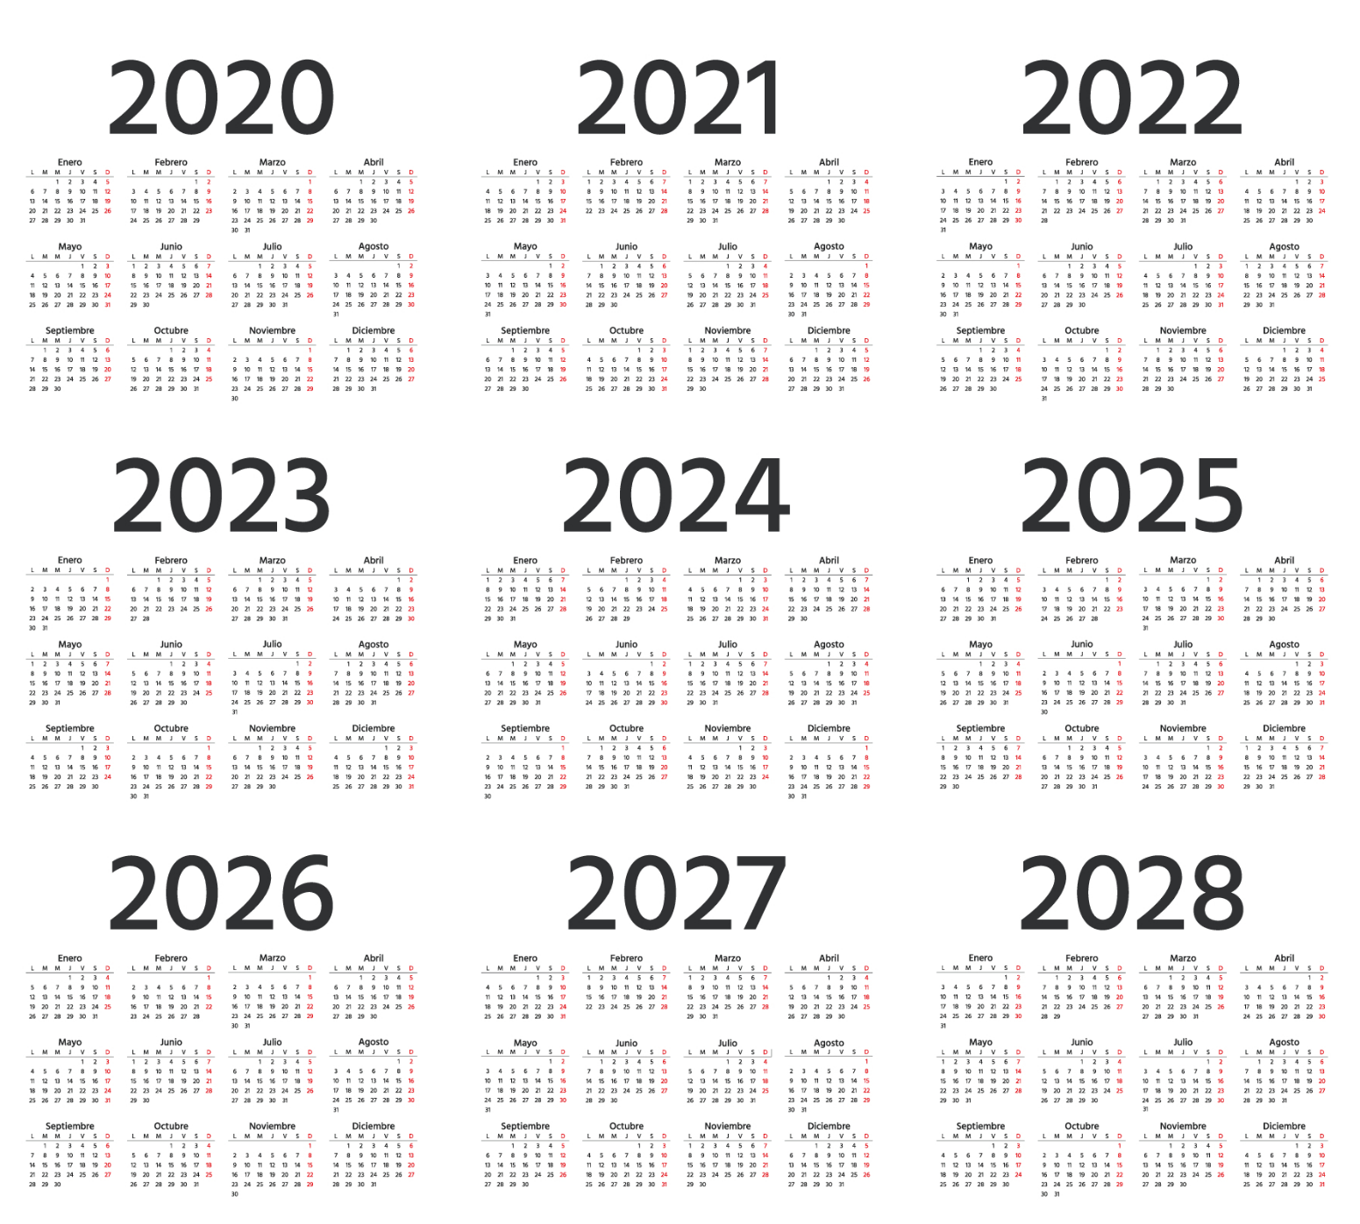
per

Slide 4
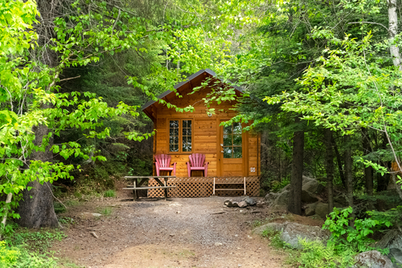
het verblijf

Slide 5
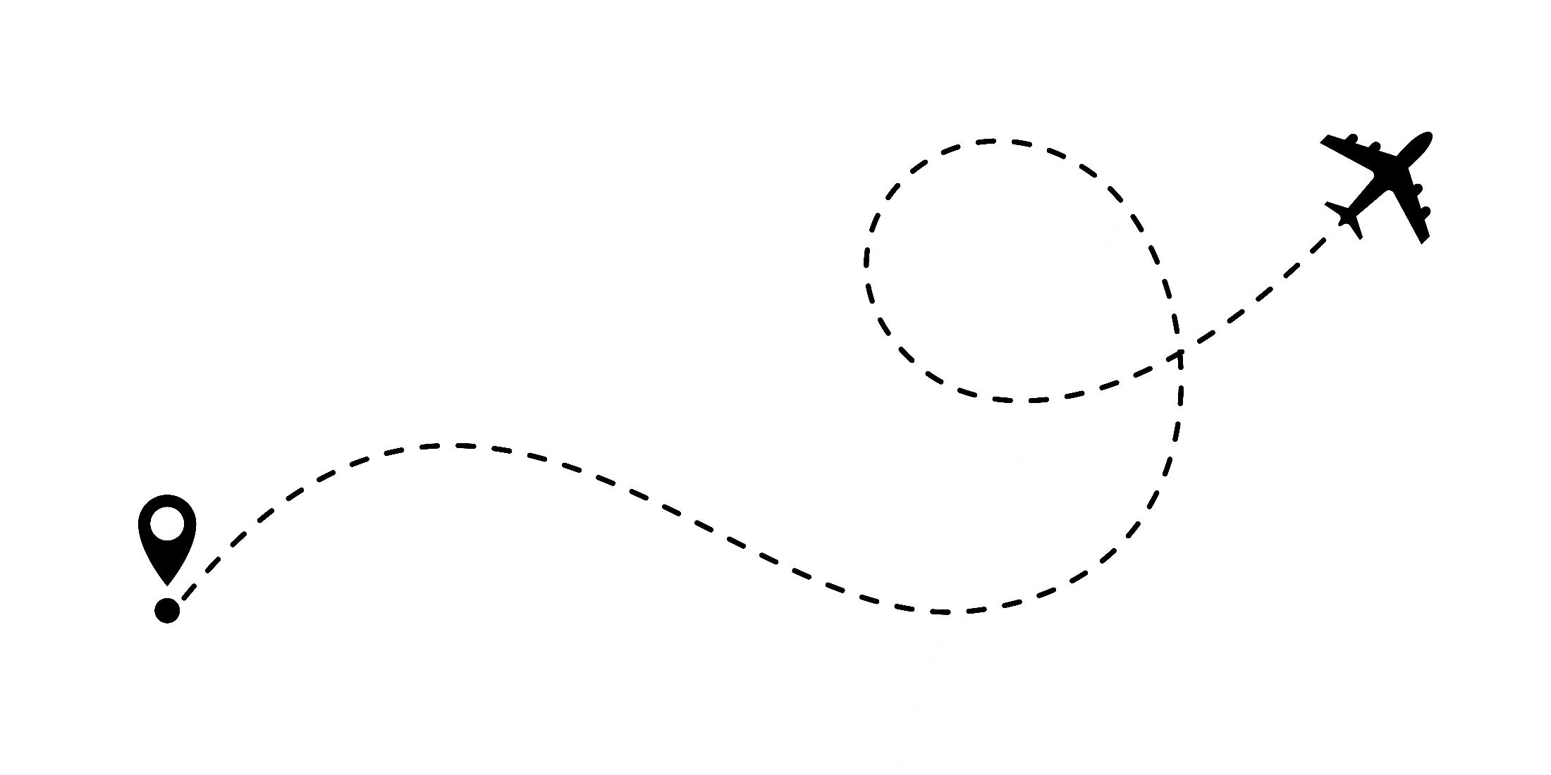
leiden naar

Slide 6
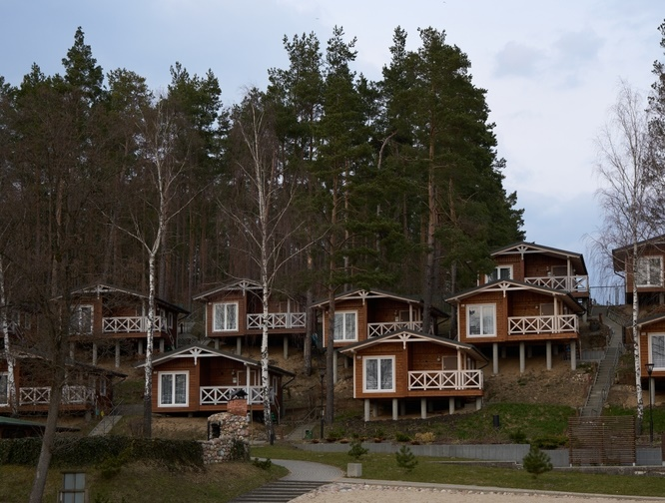
apart

Slide 7
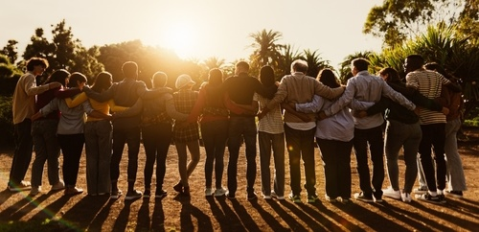
het gezelschap

Slide 8
tijdens

Slide 9
bijkomen

Slide 10
blijken

Slide 11
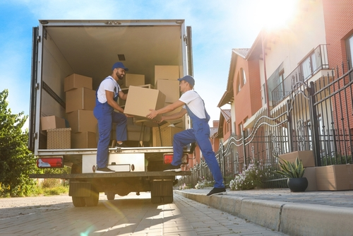
laden

Slide 12
de toestemming

Slide 13
Op de woordmuur:

Slide 14
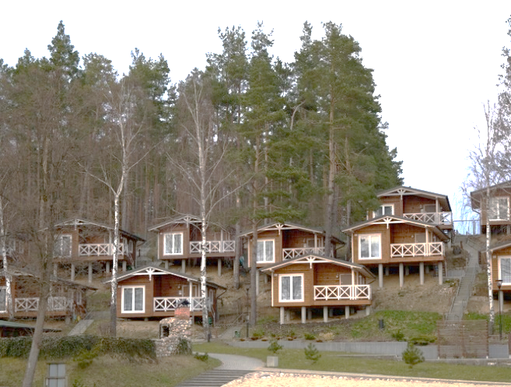
samen
apart
= bij andere mensen, dieren of dingen
Deze vakantiehuisjes staan samen op een park.
= niet bij andere mensen, dieren of dingen
Dit vakantiehuisje staat apart.

Slide 15
in de weer zijn
bijkomen
= bezig zijn
Ik ben meestal druk in de weer.
= uitrusten
In het vakantiehuisje kan ik fijn even bijkomen.

Slide 16
lijken
blijken
= het ziet er zo uit, maar hoeft niet zo te zijn
Het lijkt of Limburg dichtbij is.
= duidelijk worden
Het blijkt wel 3 uur rijden te zijn naar Limburg.
“Limburg is dichtbij, ik ben er zo!”

Slide 17
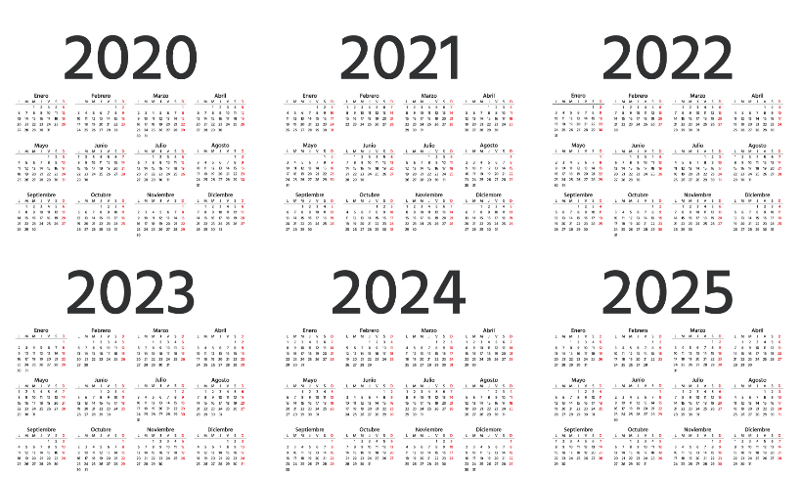
per
tezamen
= in elke, op elke
Per jaar hebben we 1x een familieweekend.
= bij of met elkaar
Dat is tezamen nu al 4 familieweekenden.

Slide 18
de
het
toestemming
verbod
= als iemand zegt dat je iets mag doen
De verhuiswagen heeft toestemming om hier te gaan laden.
= het zeggen dat het niet mag
Er is een verbod om in deze straat te parkeren.

Slide 19
laden
lossen
= grote spullen ergens in zetten om ze te verplaatsen
De verhuismannen laden de verhuiswagen.
= ergens vracht of spullen uithalen
Bij het nieuwe huis laden ze de verhuiswagen weer uit.

Slide 20
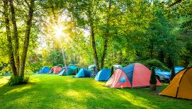
het verblijf
= de plaats waar je woont of bent
het
het hotel
de camping
vakantiehuisje

Slide 21
Dat leidt ons naar veel verschillende plekken in Nederland.
de
bestemming
leiden
naar
= brengen naar, iemand een bepaalde richting uit laten gaan

Slide 22
Tijdens het familieweekend kunnen we even bijkomen van ons werk.
na afloop
tijdens
vooraf
= in de tijd van

Slide 23
het gezelschap = de groep mensen die samen iets doen
Onze familie is een groot gezelschap.

